Slide 1

ГИА-2019
(ЕГЭ)
Для учащихся и родителей

Slide 2
Нормативная база ГИА (ЕГЭ)
ФЗ «Об образовании в Российской Федерации» от 29.12.2012 г. № 273;
Порядок проведения ГИА по образовательным программам среднего общего образования (проект);
Документы федерального уровня;
Документы регионального уровня;
Локальные акты лицея;

Slide 3
Словарь ГИА
ЕГЭ – единый государственный экзамен;
ГВЭ – государственный выпускной экзамен;
Апелляция – это процедура, призванная защитить интересы участника ЕГЭ в случае выявления нарушений процедуры проведения ЕГЭ или несогласия с результатами ЕГЭ, основанной на предположении о наличии технических или экспертных ошибок при оценивании работы экзаменуемого;
ГЭК – государственная экзаменационная комиссия субъекта РФ;
КИМ - экзаменационные материалы различных видов (тексты, задания и др.), которые выдаются участникам ЕГЭ на экзамене;
ППЭ – пункт проведения ЕГЭ и ГВЭ;

Slide 4
Итоговое сочинение
Итоговое
сочинение
ЕГЭ 2019
Условие допуска
Зачёт
Незачёт
Расписание:
05.12.2018 г.
06.02.2019 г.
08.05.2019 г.
Результаты сочинения могут быть учтены при приёме документов в ВУЗ (до 10 баллов)

Slide 5
Результаты выбора учащимися тем сочинений
№ темы | Тема сочинения | Кол-во | %
106 | Как избежать конфликта между «отцами» и «детьми»?
202 | Какую мечту можно назвать благородной?
312 | Опасна ли месть для самого мстителя?
403 | Почему нужно учиться понимать искусство?
502 | Согласны ли Вы с утверждением Дж. Лондона: «Как легко быть добрым!»?

Slide 6
изменения в КИМ егэ 2019 Г.
Математика, География, Физика, Химия, Информатика и ИКТ – изменений нет.
Русский язык - Увеличено количество заданий в экзаменационной работе с 26 до 27 за счёт введения нового задания (21), проверяющего умение проводить пунктуационный анализ текста.
Изменён формат заданий 2, 9–12. Расширен диапазон проверяемых орфографических и пунктуационных умений. Уточнён уровень сложности отдельных заданий. Уточнена формулировка задания 27 с развёрнутым ответом. Уточнены критерии оценивания задания 27.
Биология - Изменена модель задания в линии 2 (вместо двухбалльного задания с множественным выбором предложено однобалльное задание на работу с таблицей). Максимальный первичный балл за выполнение всей работы уменьшен с 59 до 58.
Иностранные языки - Изменения структуры и содержания КИМ отсутствуют.
Уточнены критерии оценивания выполнения задания 40 раздела «Письмо» в письменной части экзамена, а также формулировка задания 40, в котором участнику экзамена предлагаются на выбор две темы развернутого письменного высказывания с элементами рассуждения «Мое мнение».

Slide 7
изменения в КИМ егэ 2019 Г.
Обществознание - Детализирована формулировка и переработана система оценивания задания 25. Максимальный балл за выполнение задания 25 увеличен с 3 до 4.
Детализированы формулировки заданий 28, 29, и усовершенствованы системы их оценивания.
Максимальный первичный балл за выполнение всей работы увеличен с 64 до 65.
История - Изменения структуры и содержания КИМ отсутствуют.
В задание 21 добавлено дополнительное условие, определяющее требование к оформлению ответа. Соответственно, дополнены критерии оценивания задания 21.
Литература - Уточнены критерии оценивания выполнения заданий с развернутым ответом: внесены исправления в оценивание заданий 8 и 15 (формулировка критерия 1 с описанием требований к ответу на 2 балла, правила подсчёта фактических ошибок в критерии 2), заданий 9 и 16 (в критериях 1 и 2 учтены возможные варианты изъянов в ответе), заданий 17.1–17.4 (в критерий 4 добавлен подсчёт логических ошибок).

Slide 8
Допуск к ЕГЭ
К ГИА в форме ЕГЭ допускаются обучающиеся, не имеющие академической задолженности и в полном объеме выполнившие учебный план (раздел 3, п».9, ст.59 «Порядок проведения ГИА по образовательным программам среднего общего образования» приказ Министерства образования и науки РФ от 26.12.2013 г. № 1400, п.6 ФЗ «Об образовании в Российской Федерации » от 29.12.2012 № 273-ФЗ)
Решение о допуске к государственной (итоговой) аттестации принимается Педагогическим советом лицея и оформляется приказом не позднее 25 мая текущего года.

Slide 9

ЕГЭ-2018
Лицей
Получение справки об обучении и повторная попытка через 1 год
предметы
10
класс
11
класс
ЕГЭ
ОБЯЗАТЕЛЬНЫЕ ПРЕДМЕТЫ
математика
5
4
Русский
язык
Математика
(базовая)
Математика
(профильная)
или
физика
3
5
Повторная несдача предмета или несдача 2-х обязательных предметов
русский
язык
4
4
ПРЕДМЕТЫ ПО ВЫБОРУ ВЫПУСКНИКА
ин.язык
химия
физика
литература
информатика
биология
география
история
обществознание
физическая
культура
4
4
1 обяз. экзам.
ниже порога
все обяз. экзам.
не ниже порога
Иные
формы
пересдача
в дополнит-е
дни
ГВЭ
аттестат
не сдал
сдал

Slide 11
Необходимое минимальное кол-во баллов
Для получения аттестата |  | Для поступления в ВУЗ
Русский язык | 24 | Русский язык | 36
Математика (проф.уровень) | 27 | Математика (проф.уровень) | 27
Математика (баз.уровень) | 3 (из 5) | Физика | 36
 |  | Химия | 36
 |  | Информатика и ИКТ | 40
 |  | Биология | 36
 |  | История | 32
 |  | Обществознание | 42
 |  | География | 37
 |  | Литература | 32
 |  | Иностранный язык | 22

Slide 12
Основной период ЕГЭ в 2019 г.
с 27 мая по 29 июня
резервные сроки – 21 июня – 01 июля
Начало ЕГЭ
10.00

Slide 13
Подготовка к ЕГЭ
Подача выпускником до 1 февраля заявления директору лицея с перечнем сдаваемых предметов
Внесение данных выпускника в РБД (до 1 февраля)
Получение выпускником уведомления на ЕГЭ (до 15 мая)

Slide 14
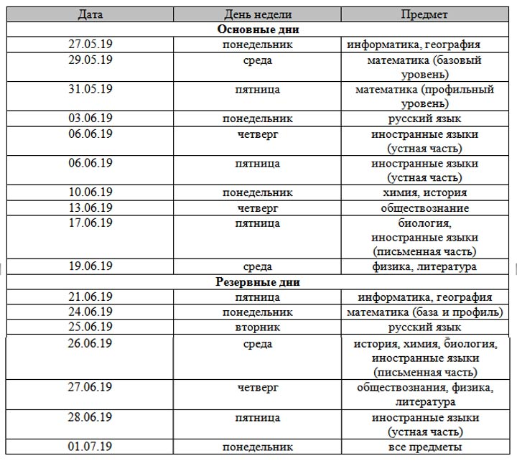
расписания ЕГЭ 2019 г. (Проект)
Notes:
,

Slide 15
Распределение учащихся на ЕГЭ по предметам (ППЭ) в 2019 г.

Slide 19
Документы и принадлежности на ЕГЭ
Не забыть!
Паспорт
С собой взять:
Чёрную гелевую ручку (можно взять запасную)
Линейку и непрограммируемый калькулятор (физика)
Непрограммируемый калькулятор (химия)
Линейку и транспортир (география)

Slide 20
Перечень предметов, которыми разрешено пользоваться на ЕГЭ
Математика – линейка, справочные материалы в КИМах
География – непрограммируемый калькулятор, линейка, транспортир
Химия - непрограммируемый калькулятор, линейка, справочные материалы в КИМах
Физика – непрограммируемый калькулятор, линейка

Slide 21
Запрещено на ЕГЭ !!!
умышленная порча бланков
разговоры
вставания с мест
пересаживания
обмен любыми материалами и предметами
наличие средств связи, электронно-вычислительной техники, электронных гаджетов, фото-, аудио-, видеоаппататуры, письменных заметок и иных средств хранения и передачи информации
вынос из аудитории и ППЭ экзаменационных материалов на бумажном и электронном носителях
фотографирование экзаменационных материалов
пользование справочными материалами кроме оговоренных в нормативных документах
хождение по ППЭ во время экзамена без сопровождения
Удаление с ЕГЭ

Slide 22
Продолжительность ЕГЭ по предметам
Математика, литература, информатика и ИКТ – 3 часа, 55 мин. (235 мин.)
Физика, история, обществознание – 3, 5 часа (210 мин.)
Русский язык, биология, география, химия – 3,5 часа (210 мин.)
Иностранный язык (кроме говорения) – 3 часа (180 мин.)
Иностранный язык (говорение) – 15 мин.
В это время не включается инструктаж для учащихся перед началом ЕГЭ
Для учащихся с ОВЗ продолжительность экзамена увеличивается на 1,5 часа (90 мин.)

Slide 23
апелляция
Выпускник имеет право подать апелляции:
о нарушении процедуры проведения ЕГЭ — в день экзамена после сдачи бланков ЕГЭ до выхода из ППЭ;
о несогласии с выставленными баллами по ЕГЭ — в течение двух календарных дней после официального объявления результатов экзамена
Конфликтной комиссией не принимаются апелляции по вопросам:
содержания и структуры КИМов;
связанным с нарушением выпускником процедуры ЕГЭ или инструкции по заполнению бланков ЕГЭ

Slide 24
Решение конфликтной комиссии
Удовлетворение апелляции
Отклонение апелляции

Slide 30
Коды предметов на ЕГЭ
Код предмета | Предмет
01 | Русский язык
22 | Математика (база)
02 | Математика (профиль)
03 | Физика
04 | Химия
05 | Информатика и ИКТ
06 | Биология
07 | История
08 | География
09 | Английский язык
10 | Немецкий язык
11 | Французский язык
13 | Испанский язык
12 | Обществознание
18 | Литература

Slide 31
Телефоны по вопросам ЕГЭ
27-78-03 – Горячая линия по вопросам ЕГЭ
41-79-44 – Министерство образования Ульяновской области
27-21-85 – Управление образования администрации г.Ульяновска
44-01-92 – МБОУ Лицей при УлГТУ

Slide 32
Сайты по вопросам ЕГЭ
ege.edu.ru – Официальный информационный портал ЕГЭ
fipi.ru - Федеральный институт педагогических измерений
rustest.ru - Федеральный центр тестирования
obrnadzor.gov.ru - Федеральная служба по надзору в сфере образования и науки
licey-ulstu.ru – МБОУ Лицей при УлГТУ
iro73.ru – Институт развития образования
check.ege.edu.ru – Результаты ЕГЭ

Slide 33
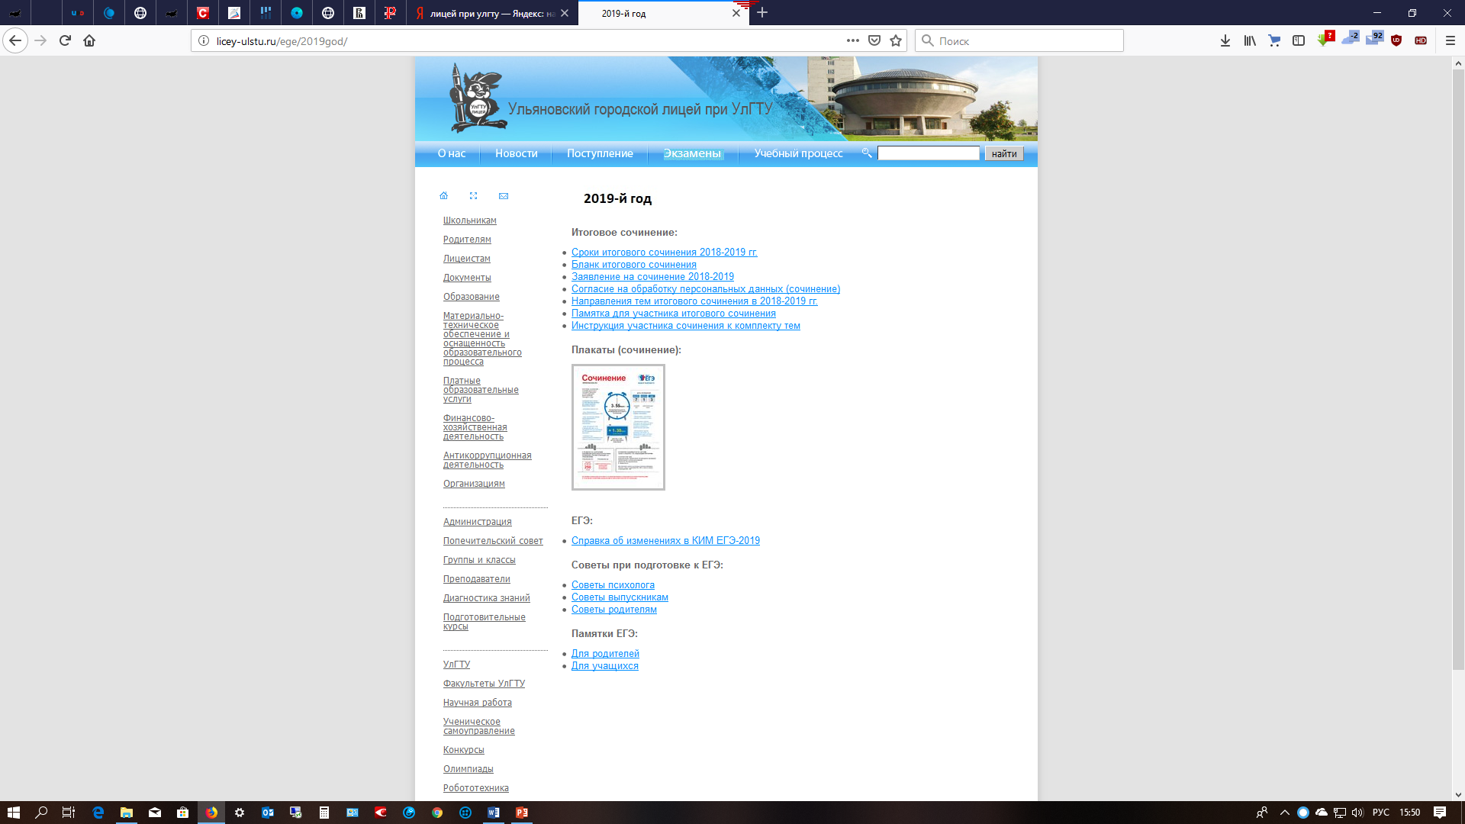

Slide 34
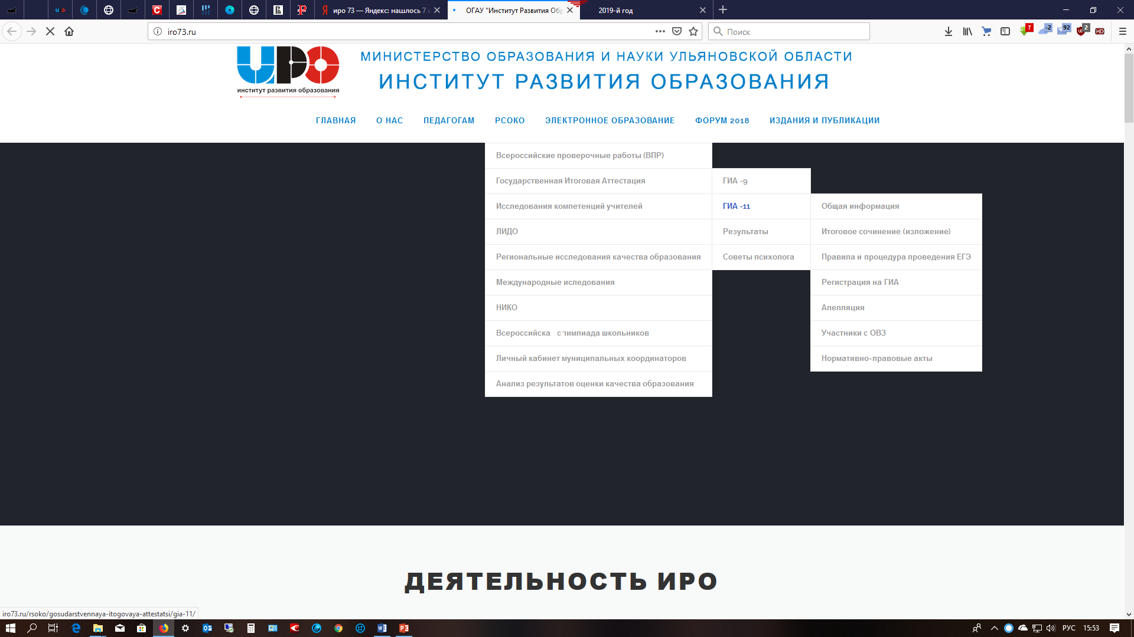

Slide 35
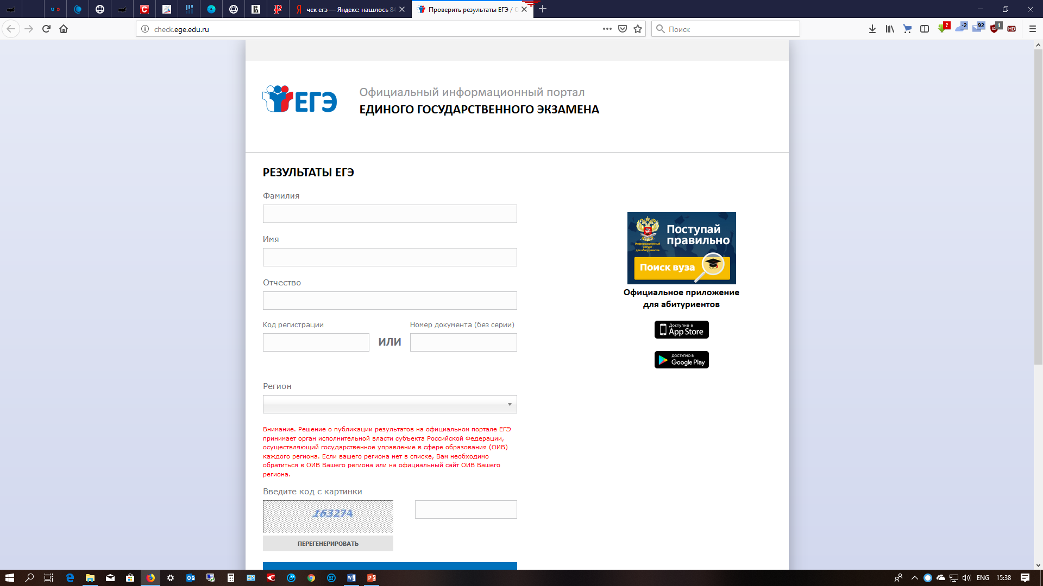

Slide 36
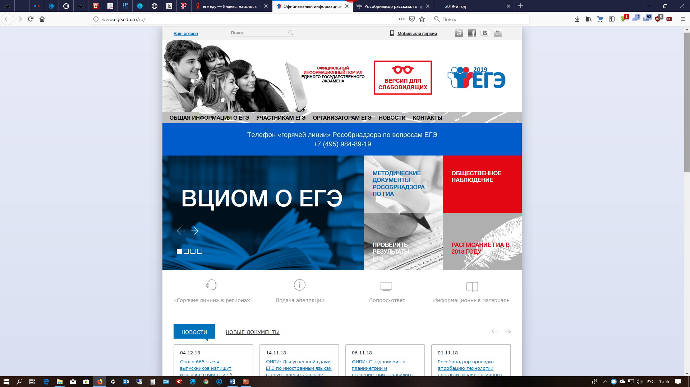

Slide 37
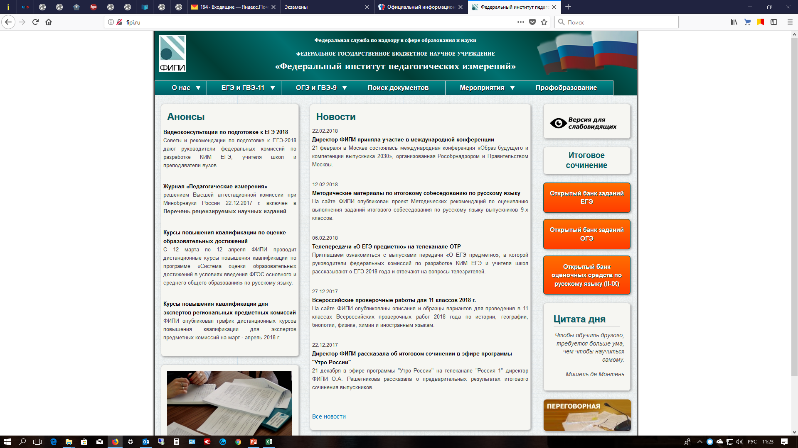

Slide 38
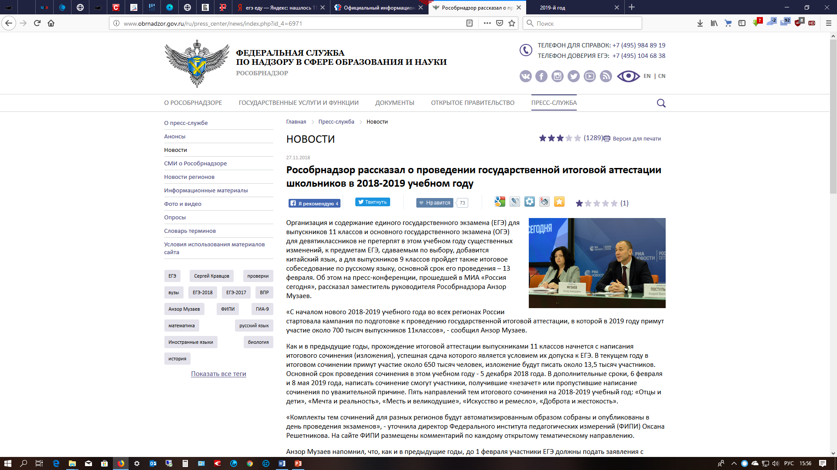

Slide 39
Что ставится в аттестат
итоговые отметки:
- по каждому общеобразовательному предмету инвариантной части базисного учебного плана;
- по каждому общеобразовательному предмету вариативной части учебного плана образовательного учреждения, изучавшимся выпускником, в случае если на его изучение отводилось по учебному плану образовательного учреждения не менее 64 часов за два учебных года.
Итоговые отметки определяются как среднее арифметическое годовых отметок выпускника за X, XI классы и выставляются в аттестат целыми числами в соответствии с правилами математического округления.

Slide 40
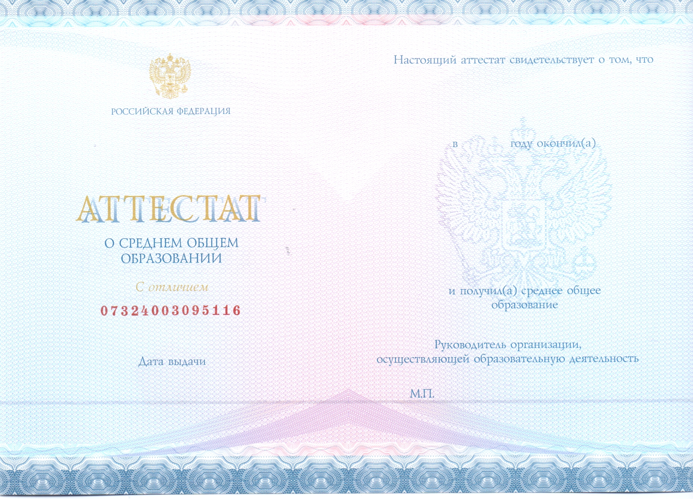

Slide 41


